Slide 1
Desarrollo Móvil Android Día 1
Por: Roberto Carlos Callisaya Mamani

Slide 2
Plan de Trabajo
Conceptos Teóricos
Guias de laboratorio
Ejercicios en clase
Trabajos prácticos.
Evaluación Continua.
Trabajo final.
Recursos Utilizados ( moodle, pizarra, proyector, presentaciones, github ).

Slide 3

Sistema operativo Android
Sistema operativo basado en el kernel de Linux.
Proyecto liderado por Google
Optimizado para
Smartphone
Tables
Etc

Slide 4
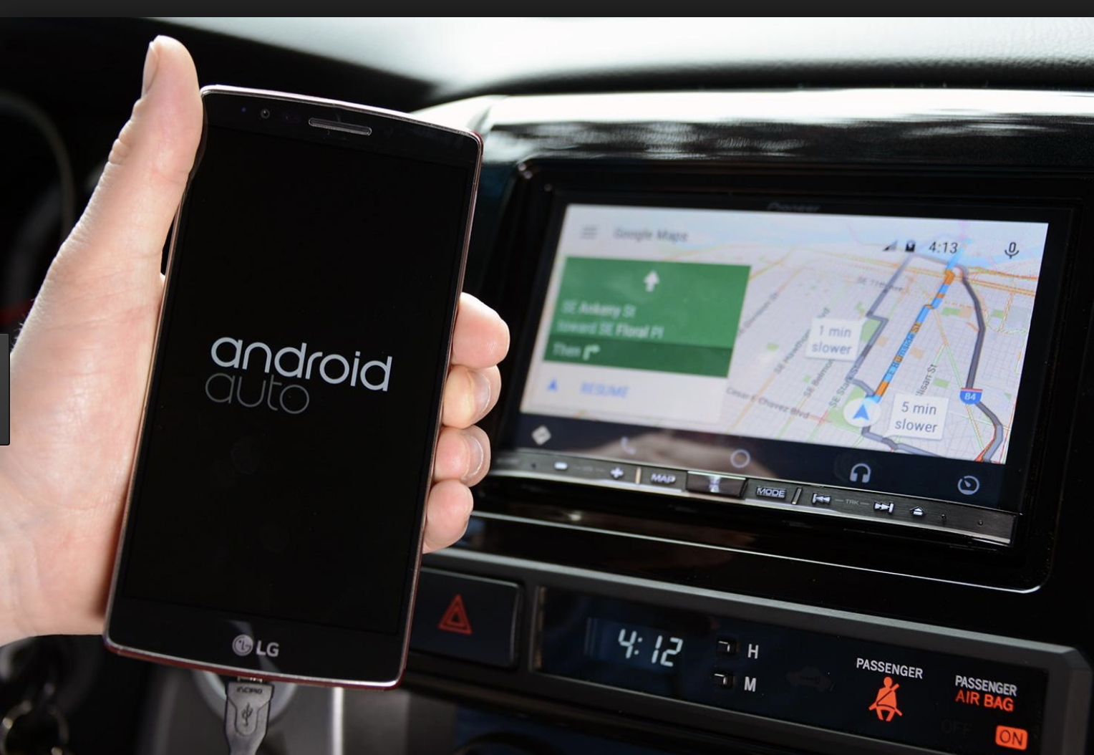
Android Auto

Slide 5
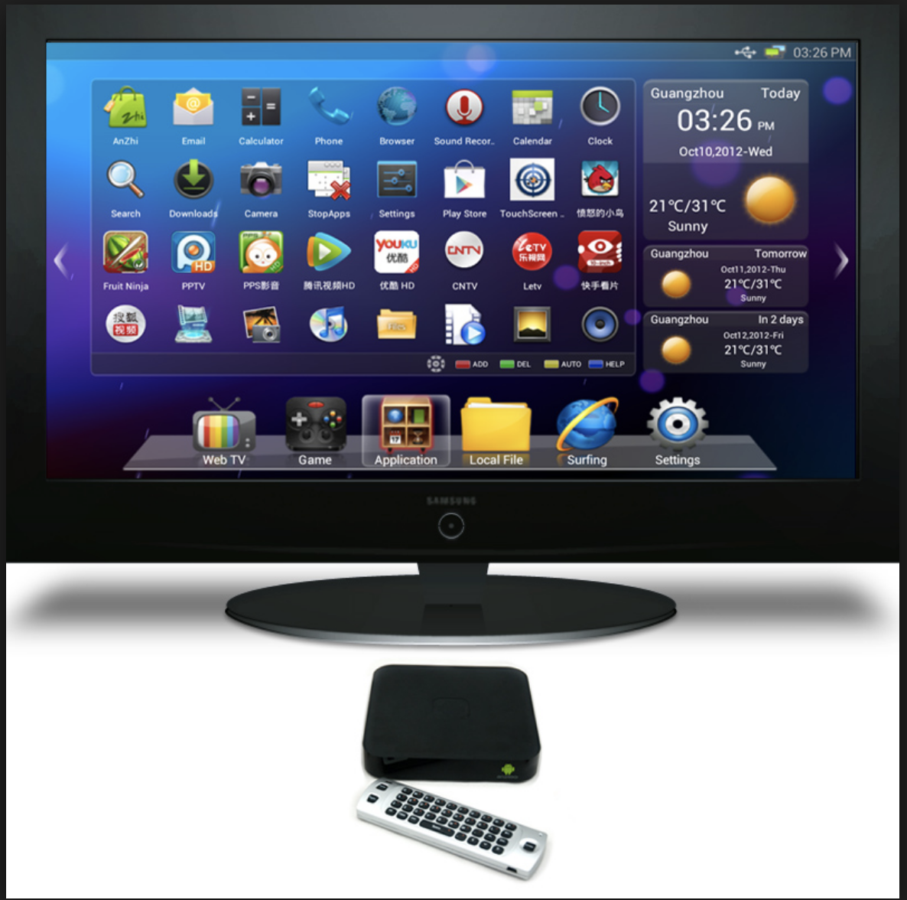
Android TV

Slide 6
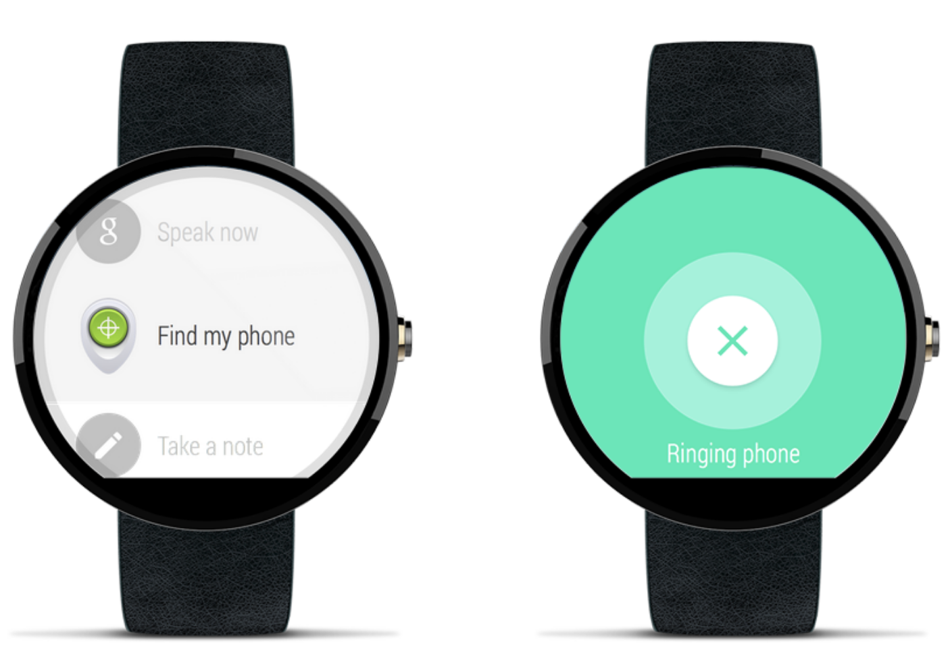
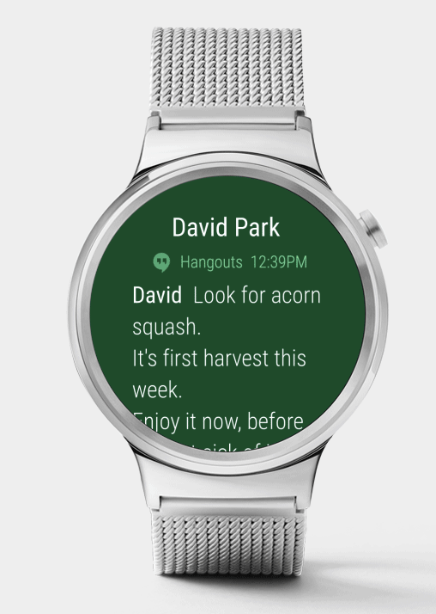
Android Wear

Slide 7
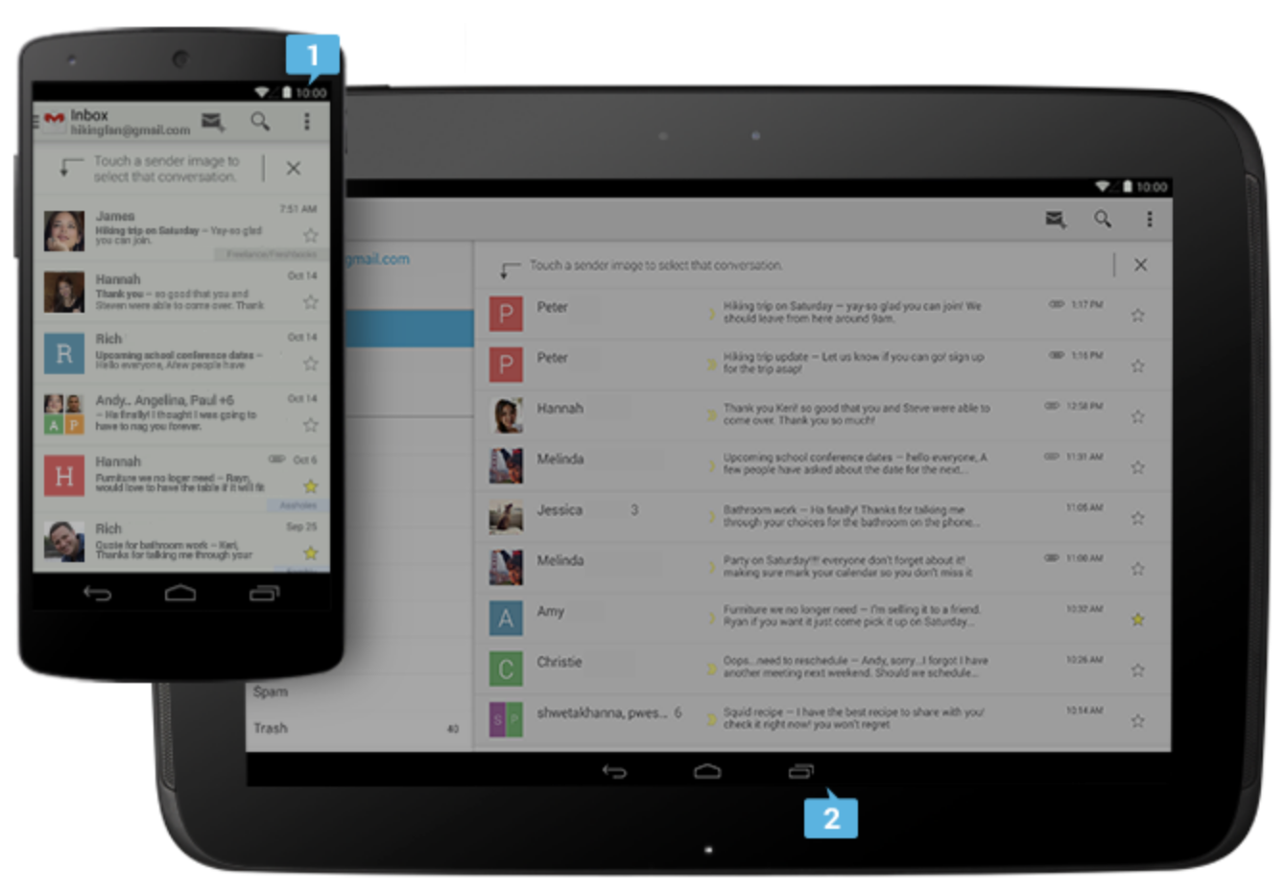
Android Phone and Tables

Slide 8
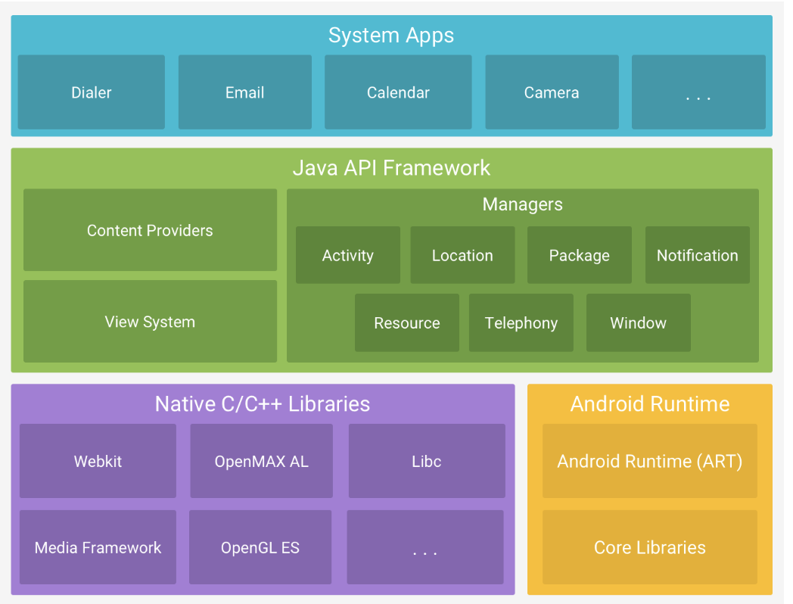
Arquitectura del Sistema Android
Se puede dividir en las cinco
áreas que se muestran en el
siguiente gráfico.
Un desarrollador de aplicaciones
de Android normalmente
trabaja con las dos capas
de arriba para crear nuevas
aplicaciones de Android.

Slide 9
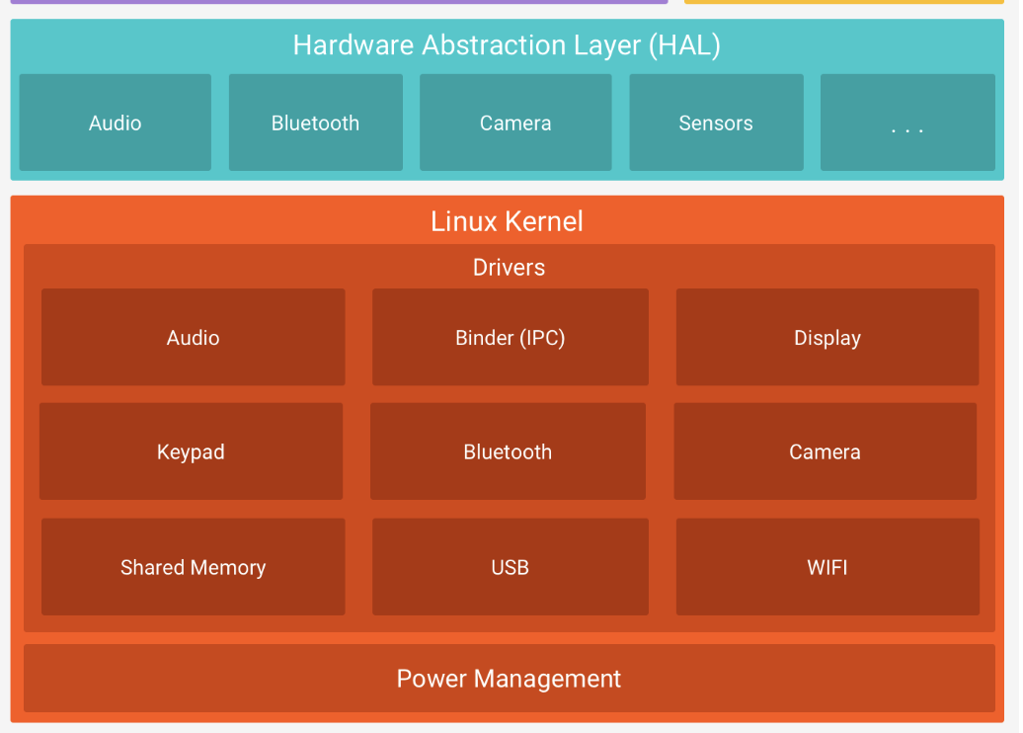
Arquitectura del Sistema Android

Slide 10
Los 5 niveles de la arquitectura android
Applications: Contiene las aplicaciones, como el navegador, cámara, galería, música y teléfono
Application Framework: Una API que permite interacciones de alto nivel con el sistema Android
Libraries and Runtime: Las bibliotecas de muchas funciones comunes del marco, como representación gráfica, almacenamiento de datos, navegación web. También contiene el tiempo de ejecución de Android, así como las librerías Java principales para ejecutar aplicaciones de Android.
Hardware Abstraction Layer(HAL): Capa de comunicación para el hardware subyacente.
Linux Kernel: La base de la plataforma Android es el kernel de Linux. Por ejemplo, el tiempo de ejecución de Android (ART) se basa en el kernel de Linux para funcionalidades subyacentes, como la generación de subprocesos y la administración de memoria de bajo nivel..

Slide 11
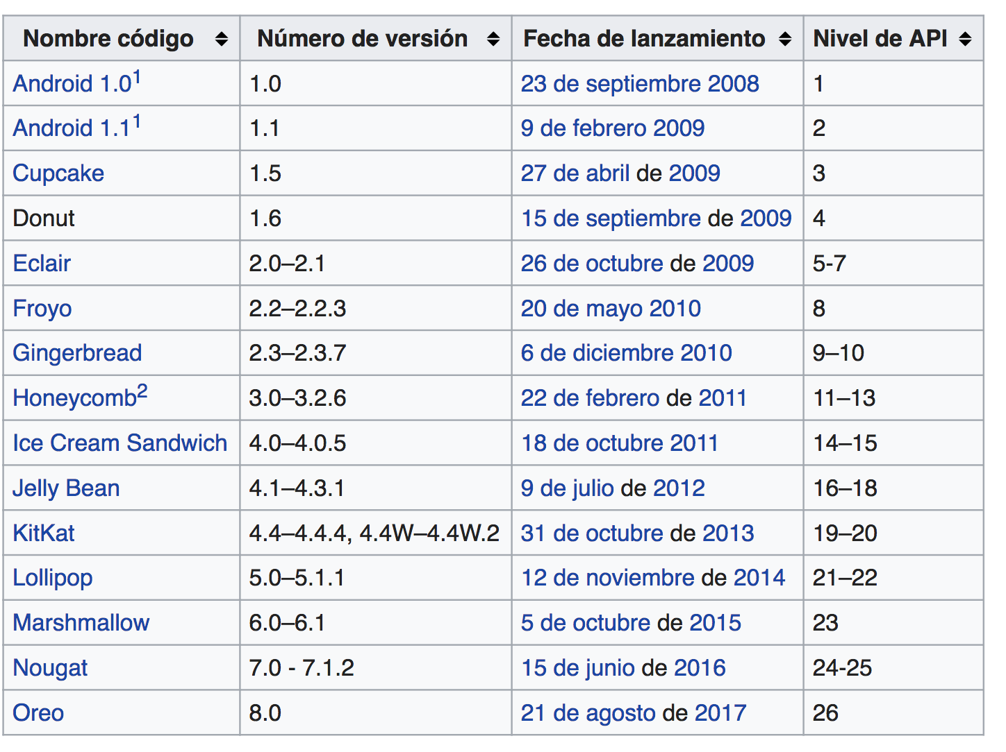
Versiones de Android
El sistema operativo Android se publica en diferentes versiones que se muestran en la siguiente tabla

Slide 12
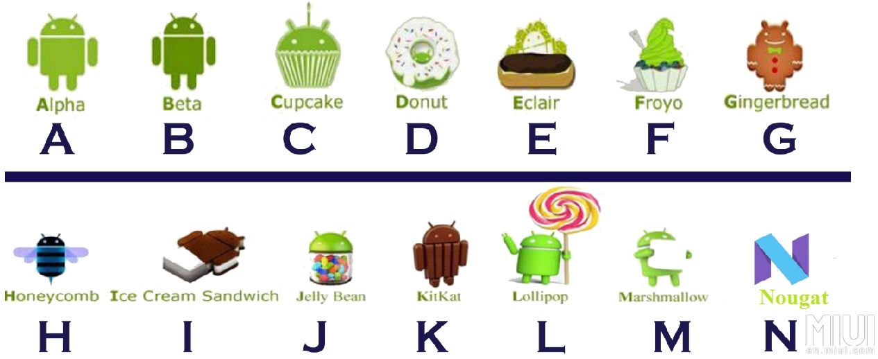
Versiones de Android

Slide 13
Aplicación Android
Una aplicación de Android, es una unidad instalable que se puede iniciar y utilizar de forma independiente.
Esta aplicación consiste en archivos de configuración, archivos de origen y recursos de java.
Se puede identificar los siguiente componentes en los archivos de configuración: Applications, Activity, Service, BroadcastReceiver, ContentProvieder.

Slide 14
Componentes de una aplicación Android.
Application: Un aplicación Android puede tener una clase de Application que se instancia antes de cualquier otro componente. El el último componente que se detiene durante el cierre de la aplicación. Si no se define explicitamente, Android crea un objeto de aplicación predeterminado para su aplicación.
Activity: Una actividad es una representación visual de una aplicación Android. Una aplicación android puede tener varias actividades.
Service: Un servicio realiza tareas sin proporcionar una interfaz de usuario. Pueden comunicarse con otros componentes de Android y enviar notificaciones al usuario.
BroadcastReceiver: Un receptor puede ser registrado para escuchar los mensajes del sistema y los Intent. Un BroadcastReceiver es notificado por el sistema Android si se produce el evento especificado.
Content Provider: Un Content Provider define una interfaz estructurada para los datos de la aplicación. Se puede utilizar como proveedor para acceder a los datos dentro la aplicación, como también se puede utilizar para compartir datos con otras aplicaciones.

Slide 15
Android Manifest
Los componentes, la configuración uy los metadatos de una aplicación android, se describen en el archivo AndroidManifest.xml. Este archivo se conoce como el archivo de manifiesto o manifiesto.
El manifiesto es leído por el sistema Android durante la instalación de la aplicación.
Los componentes Activity, Service, Content Provider, deben declararse estáticamente en este archivo. El BroadcastReceiver puede definirse aquí o registrase dinámicamente en tiempo de ejecución.
Este archivo puede ser modificado por el Sistema de Compilación Gradle.

Slide 16
Uso de dispositivos Android para pruebas
Dispositivos Reales: Para utilizar un dispositivo Android normal, conecte su dispositivo a la máquina de desarrollo (a través de USB). En tu dispositivo Android, activa la depuración USB . Seleccione Configuración ▸ Opciones de desarrollo y , a continuación, active la opción Depuración USB .
En tu smartphone o tableta Android, ve a Ajuste > Acerca del dispositivo – Info. Software. Pulsa 7 veces sobre el Número de compilación y te aparecera el menu Opciones de desarrollador.
Dispositivos Emulados
Emulador por defecto de Android
Emulador desarrollado por terceros ( Genymotion )
Servicios de prueba en la nube.

Slide 17
Herramientas para desarrollo de app en Android
El Kit de desarrollo de software para Android (Android SDK) y la herramienta Gradle contienen las herramientas necesarias para compilar, empaquetar, implementar e iniciar la aplicación de Android.
Google también proporciona un IDE llamado Android Studio para realizar tareas de desarrollo de Android.
El SDK de Android contiene el puente de depuración de Android (adb). adb es una herramienta que te permite conectarte a un dispositivo Android virtual o real. Esto permite administrar el dispositivo o depurar su aplicación.

Slide 18
Requisitos del sistema
El desarrollo de Android se puede realizar en una computadora de tamaño razonable. Para una experiencia agradable se recomienda un ordenador moderno, por ejemplo, una CPU de 2,6 GHz con al menos 8 GB de memoria. Un SSD acelera significativamente el inicio del emulador de Android.

Slide 19
Instalación de Android y Genymotion
Android Studio
http://www.oracle.com/technetwork/java/javase/downloads/jdk8-downloads-2133151.html
https://docs.google.com/presentation/d/1iD0sMc-qIG80yZ1AQfDU5nxSAl3Xe4nx-2W_g9yzMSM/edit
Genymotion
https://www.virtualbox.org/wiki/Downloads
http://guides.codepath.com/android/Genymotion-2.0-Emulators-with-Google-Play-support

Slide 20
Crear un proyecto en Android Studio.

